Slide 1
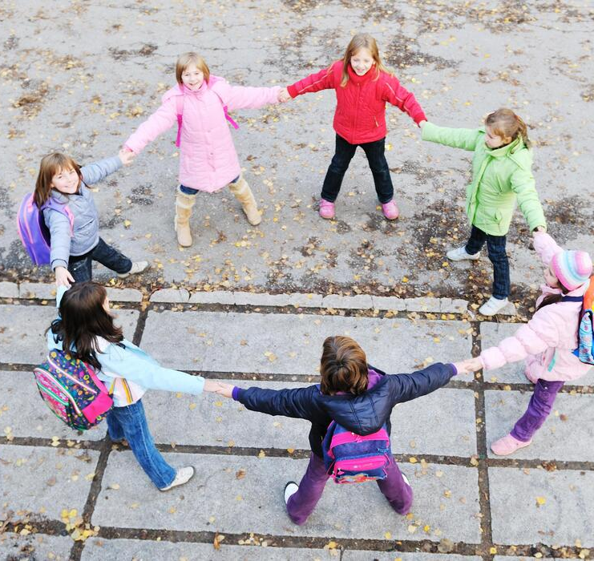
Η Δύναμη της Ομάδας!
Μαζί μπορούμε περισσότερα!

Slide 2
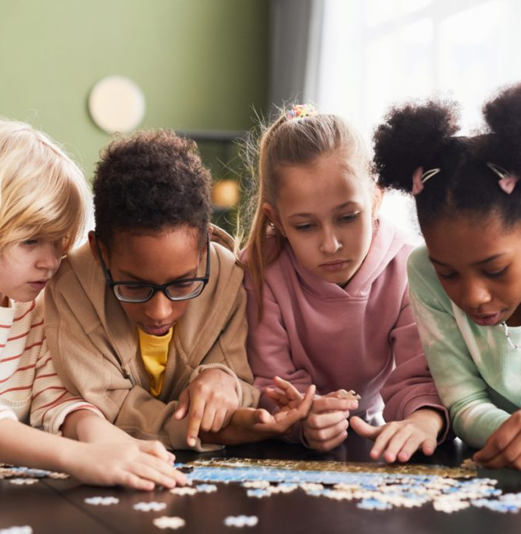
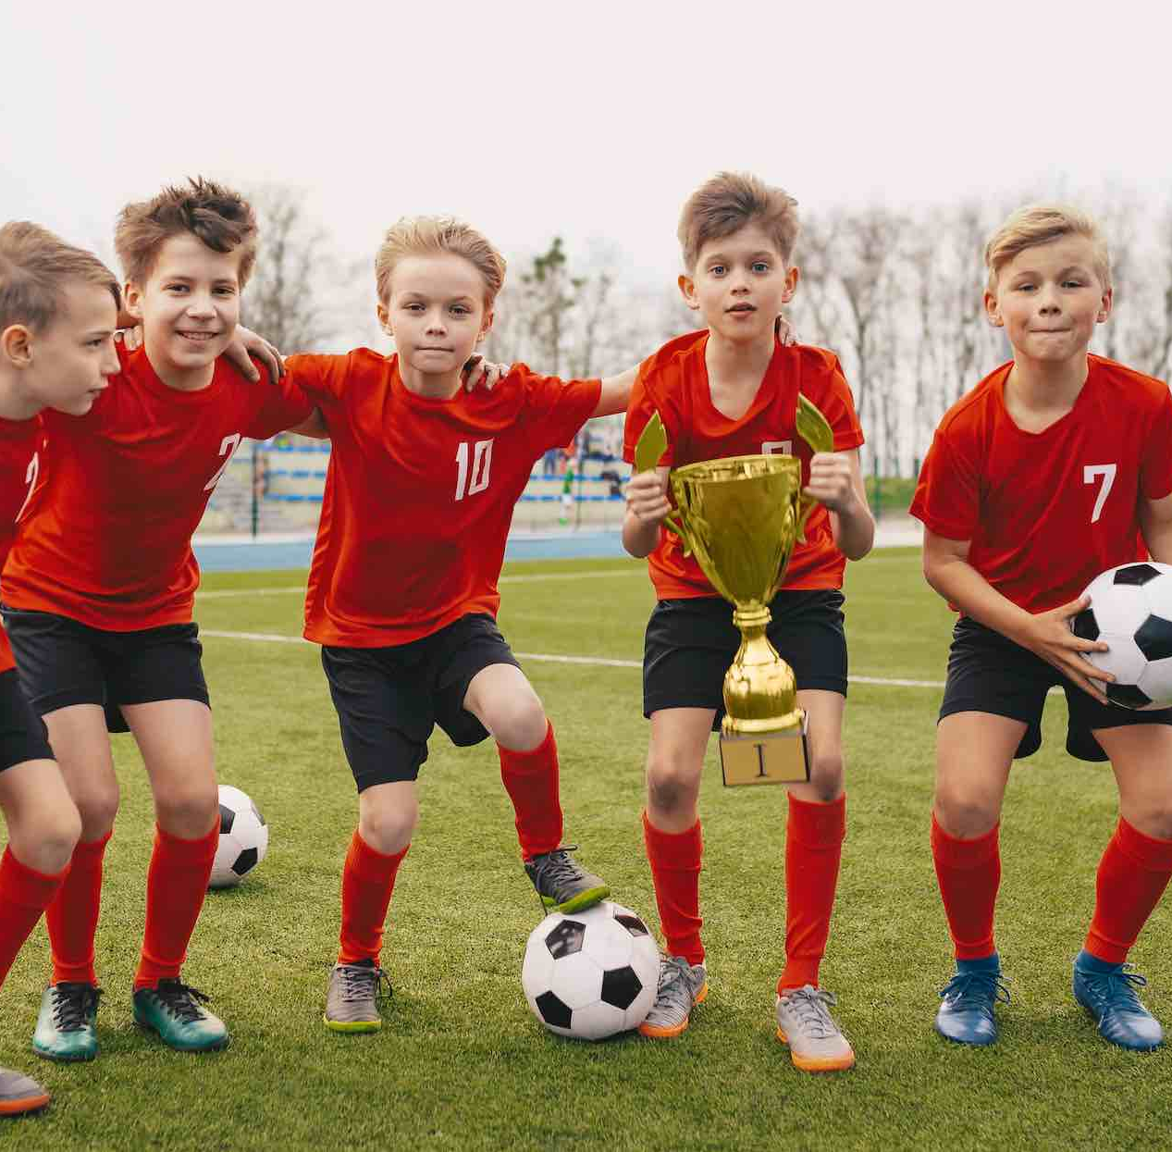
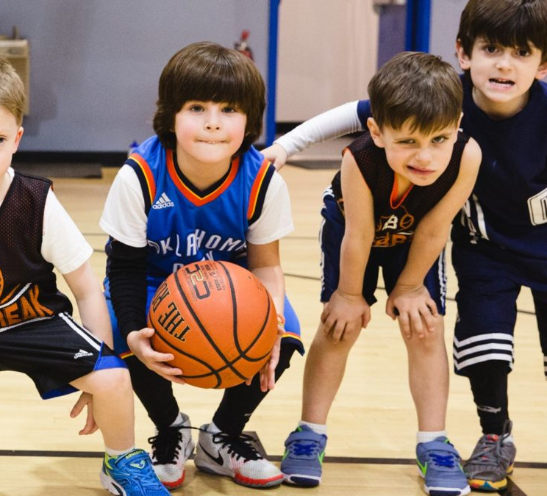
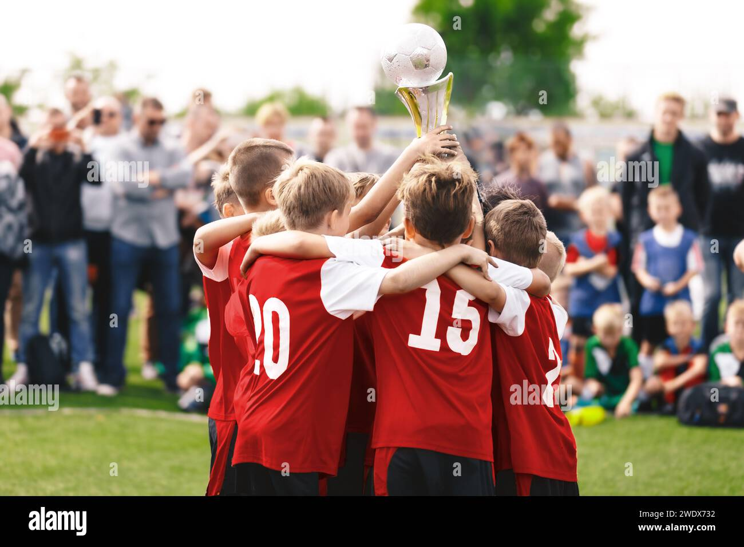
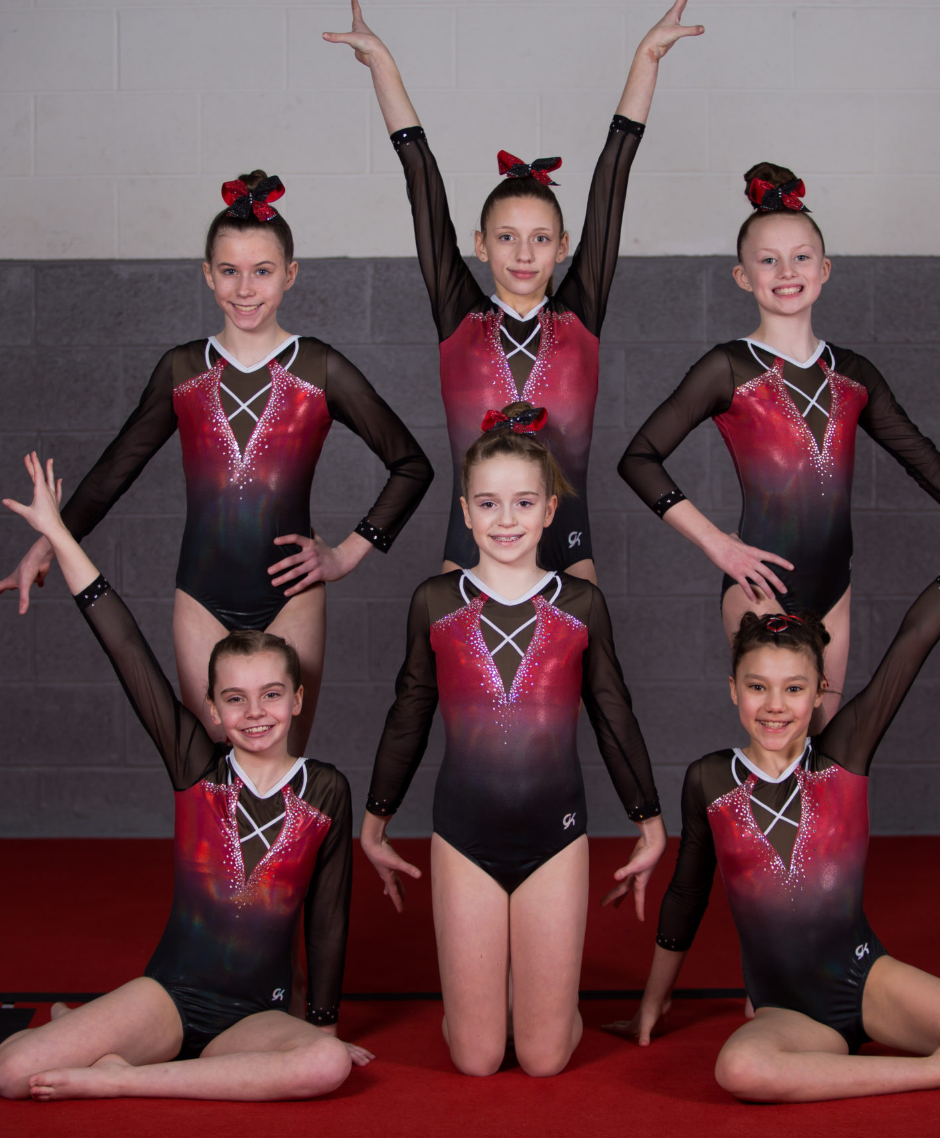
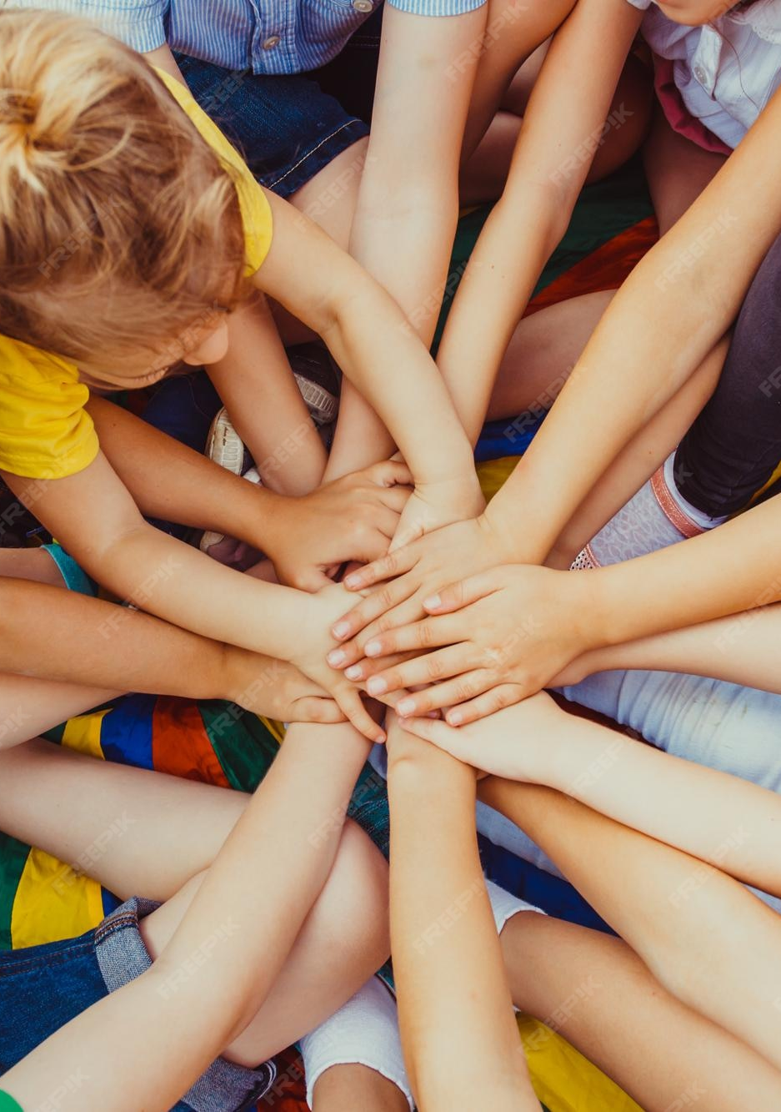
Τι είναι ομάδα;
Ομάδα είναι όταν δουλεύουμε ή παίζουμε μαζί.
Όλοι βοηθάμε.
Όλοι είμαστε σημαντικοί!

Slide 3
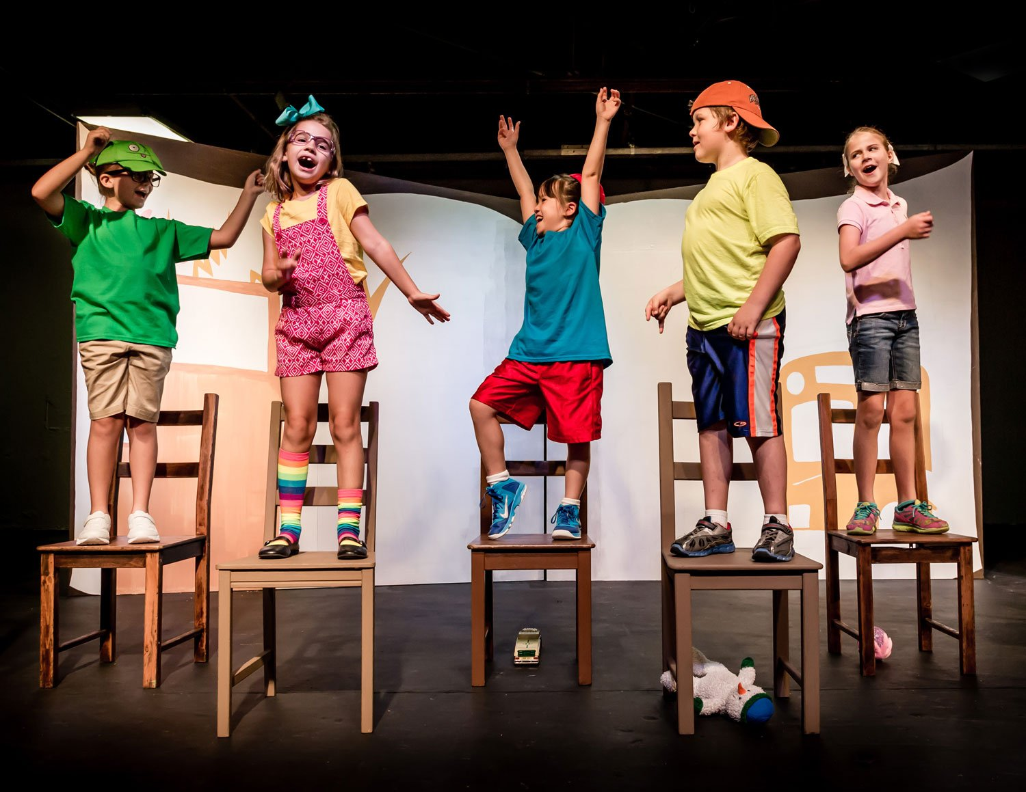

Slide 4
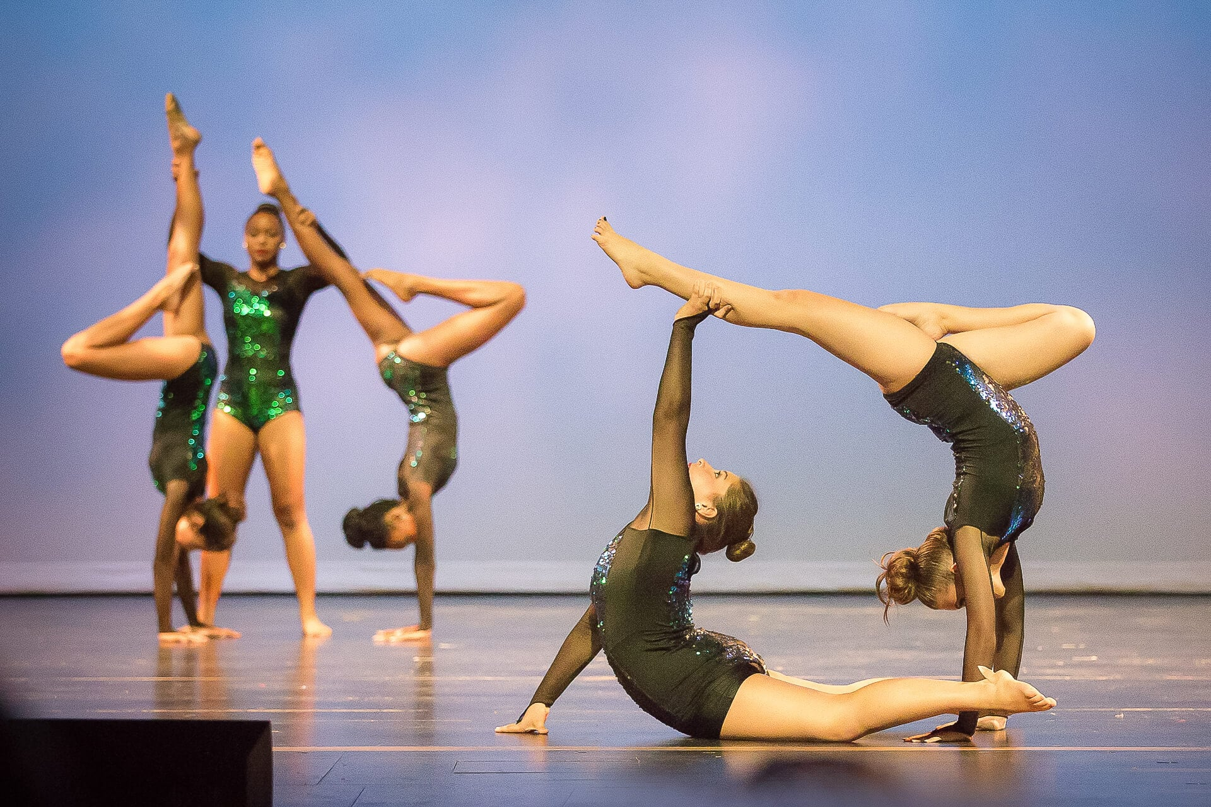

Slide 5
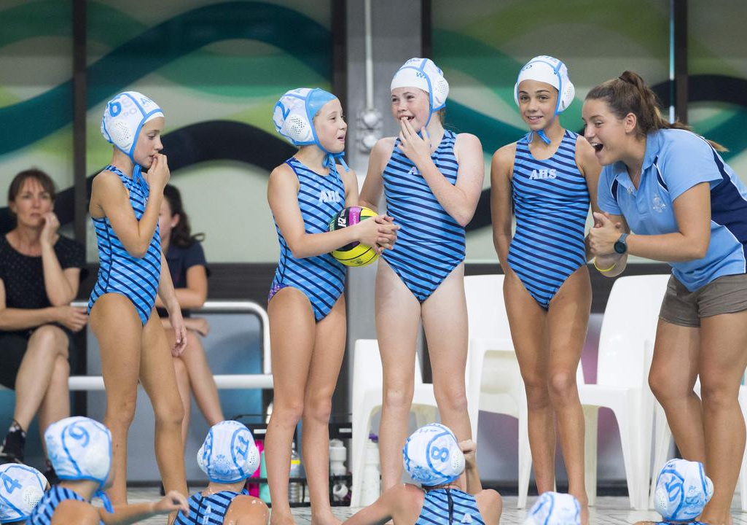

Slide 6
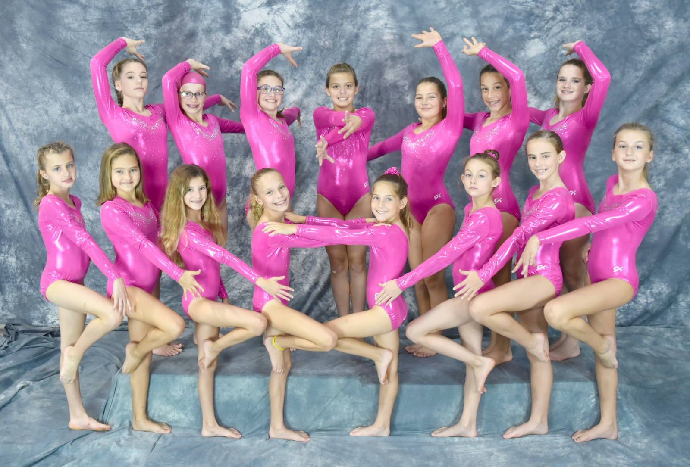

Slide 7
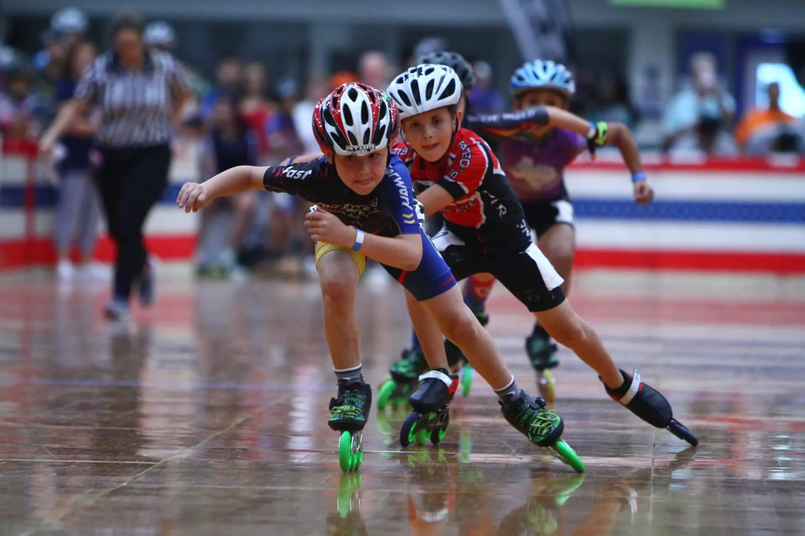

Slide 8
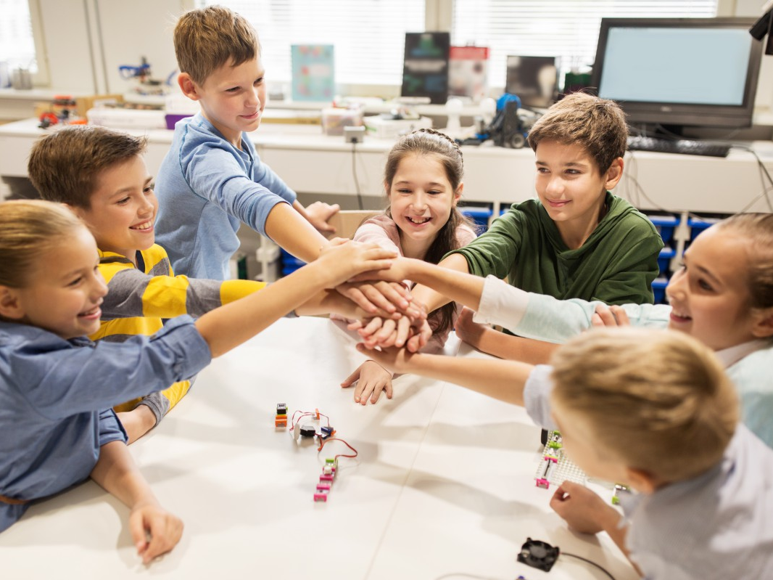

Slide 9
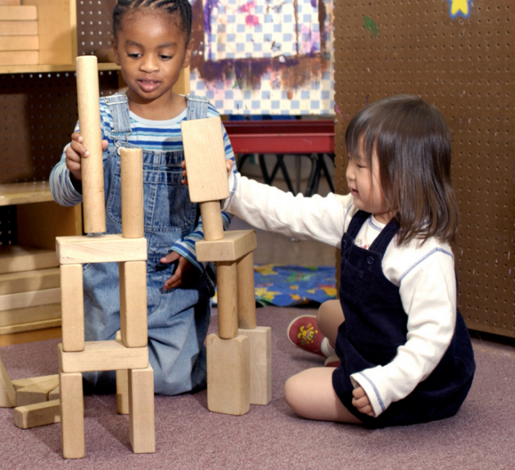
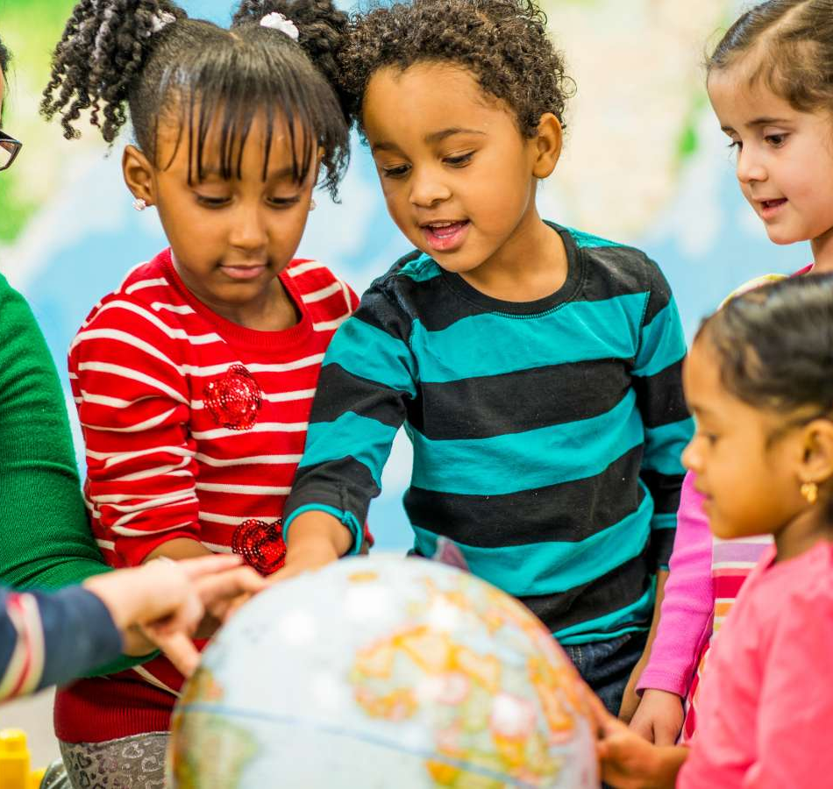
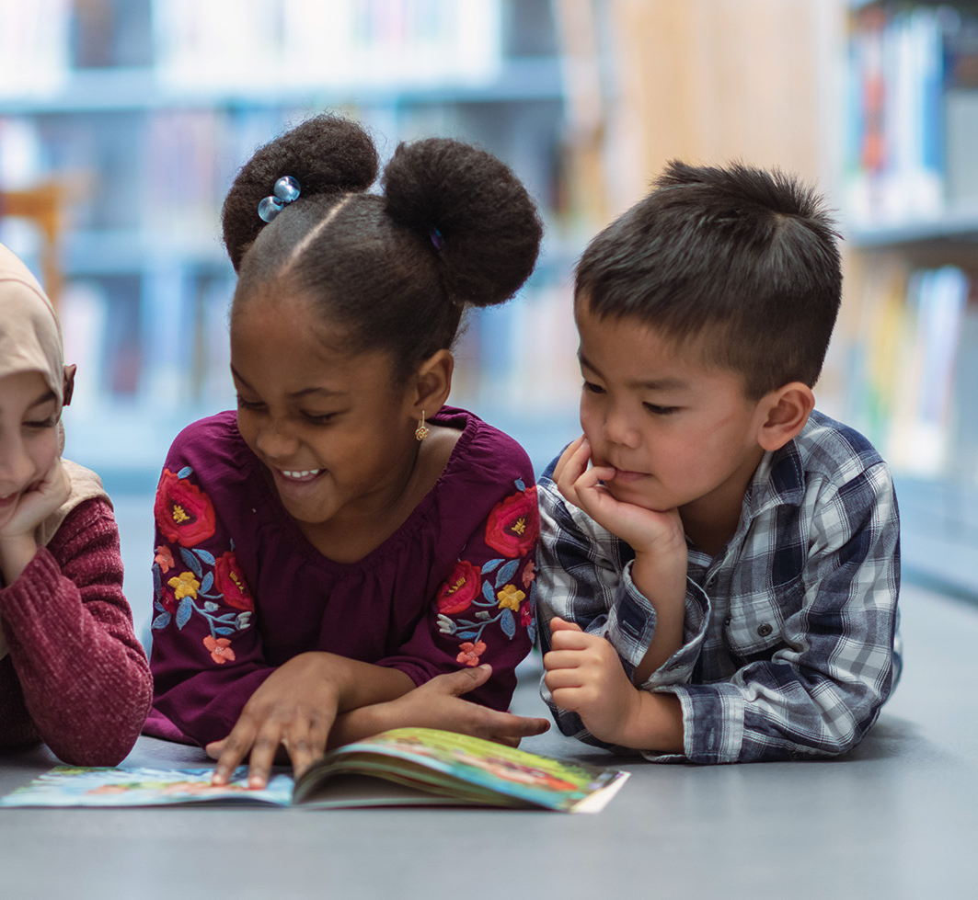
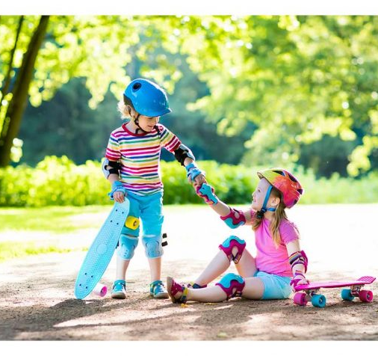
Γιατί είναι σημαντική η ομαδικότητα;
Τα καταφέρνουμε πιο γρήγορα.
Μαθαίνουμε ο ένας από τον άλλο.
Είναι πιο διασκεδαστικό
Κανείς δεν μένει μόνος.

Slide 10
Πώς δουλεύουμε σωστά σε ομάδα;
• Ακούμε όταν μιλάει ο άλλος.
• Μοιραζόμαστε.
• Δεν κοροϊδεύουμε.
• Βοηθάμε όποιον δυσκολεύεται.
• Περιμένουμε τη σειρά μας.

Slide 11
Ας το σκεφτούμε..............
• Πώς νιώθουμε όταν μας βοηθούν;
• Τι μπορούμε να κάνουμε όταν κάποιος στενοχωριέται;
• Πώς μπορούμε να γίνουμε καλή ομάδα;

Slide 12
Όλοι μαζί!
Στην ομάδα όλοι είμαστε σημαντικοί!
ΜΑΖΙ ΜΠΟΡΟΥΜΕ ΠΕΡΙΣΣΟΤΕΡΑ!

